Slide 1
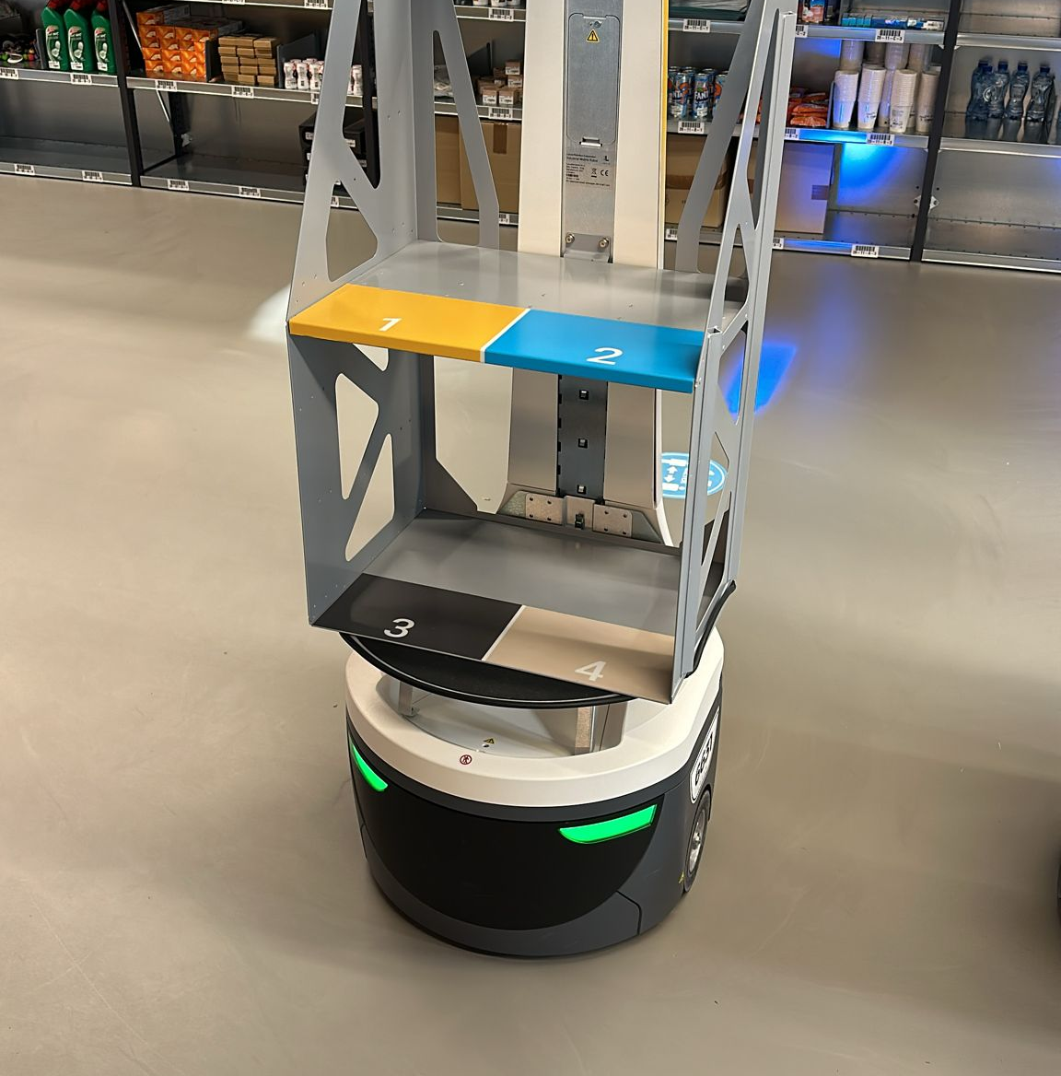
Smart logistics
Lesson 2 – Smart logistics and business intelligence
Minor SCE

Slide 2
Today
Lesson 2
08:45
15′
The Executive Board takes office
09:10
40′
Masterclass: logistics and business intelligence
09:50
5′
At your table: your first draft question
09:55
10′
Break
10:05
35′
The five bodies: Research Question Exchange
10:40
30′
Department work: from problem to plan
11:10
5′
Board close: your commitment for lesson 3
Notes:
08:45 · agenda, 30 seconden
Loop de agenda kort door. Twee blokken zitten ze aan de eigen tafel (oranje): de eerste conceptvraag om 09:50 en het afdelingswerk om 10:40.
Afwijkend van het standaardritme: Board opening 15 (geen doorloop, er is nog niets ingeleverd), agent-teamcheck 10 in het slot van de review, masterclass 40 in plaats van 50 (inclusief de recap van les 1 en de SA1-uitleg), en vijf minuten aan de eigen tafel vóór de pauze, zodat elke afdeling met een conceptvraag de Research Question Exchange in gaat. Samen 150 minuten.

Slide 3
The Executive Board takes office
Lesson 2 · Board opening
Frits Coers
CEO Operations & Technology
1 Each manager, 30 seconds: your department, your roles, one thing you expect from the Board
2 We read the five council sentences, and you sign the Working Agreement
Wilbur Hage
CEO Finance & Logistics
3 Board Decision #1 · the Board countersigns your Department Charter
A decision that is not in the log does not exist.
Notes:
08:45 · 15 min · beide docenten
Vanaf nu zijn jullie de Executive Board. Volgorde: (1) elke Department Manager 30 seconden: afdeling, wie welke rol heeft, en één ding dat de afdeling van de Board verwacht; (2) de vijf councilzinnen uit les 1 hardop voorlezen; (3) de FreshWay Working Agreement laten tekenen (de manager tekent namens de afdeling, handtekeningenblad pagina 2) en vastleggen als Board Decision #1 in de Board Decision Log (kanaal 01 Board); (4) de zeven Department Charters medeondertekenen.
Daarna de twee instrumenten die aan de Board hangen (volgende dia) en waar alles staat. Zeg de kernregel letterlijk: een besluit dat niet in de log staat, bestaat niet. Studenten mogen zich op de log beroepen en op niets anders.

Slide 4
Two new instruments
From today
Information Request
Non-Delivery Notice
Ask the Board for what is not published
Max 2 per department per lesson
Answer within 2 working days: ask before you need it
Another department did not deliver what it committed to
A fact, not an accusation
Tonight the Board archive index opens: what exists, but is not published.
Notes:
08:55 · onderdeel van de Board opening · ±2 min
Les 1 heeft deze twee bewust naar vandaag geschoven: ze hangen aan de Board, en die is net aangetreden. Geen van beide is vandaag nodig; ze moeten weten dat ze bestaan.
Information Request: sjabloon in Company info > Forms and templates. Eerst de Board archive index lezen. Maximaal twee per afdeling per les, antwoord binnen twee werkdagen: toegekend (kaart als bijlage), geweigerd met verwijzing, of deels. Ligt het antwoord bij een collega-afdeling, dan weigeren en doorverwijzen.
Non-Delivery Notice: vóór de afgesproken deadline indienen, met minstens twee pogingen om het te krijgen. Wie op tijd meldt, gaat verder op een vastgelegde aanname en wordt niet op de vertraging aangesproken. Het wijst naar een gedateerde regel in de MT-notulen.
Vanavond (handmatig, na de les) zichtbaar zetten: Board archive index, beide formulieren, Company data en de zeven Data-mappen. Checklist: gereedheidscheck, 'In les 2'.

Slide 5
Where things live
From today
Brightspace: what the company gives you
Teams: what you make
Company info: the dossier, your department file, the forms
You hand in your work here
Department channels: your department
Council channels: your council
Board · Registers · Cross-deliveries
Tonight your department's data appears in Company info. You need it in lesson 3.
Notes:
08:58 · onderdeel van de Board opening · ±1 min
De zin die het doet: Brightspace is wat het bedrijf jullie geeft, Teams is wat jullie maken. Herhaal hem aan het eind van de les.
Vier regels voor Teams: kopieer nooit het dossier of de data naar Teams (heb je het niet zelf geschreven, dan zet je het daar niet neer); één plek per ding; inleveren blijft op Brightspace; de agent-teammap hoort in het afdelingskanaal.
Cross-deliveries: in 03 Cross-deliveries > Lesson 2. Bestandsnaam: van wie → naar wie, wat. De ONTVANGENDE afdeling schrijft haar regel in Confirmations.docx.
De data van elke afdeling staat vanaf vanavond op Brightspace. Ze hebben hem in les 3 nodig, en dan met een vraag erbij.

Slide 6
60 seconds per department
Agent team check
1
2
3
Our team works
Important information about our department
What are the first bottlenecks or challenges
No grade. The first time we test a source together.
Notes:
09:00 · 10 min · in het slot van de review (er is nog niets ingeleverd)
Eén spreker per afdeling, in de volgorde van de afdelingsnummers. Hij hecht ook hoofdstuk 4 van de handleiding af, dat tussen les 1 en 2 als afdelingswerk is gedaan (Agent team: the prompts you copy, stap 5 tot en met 8).
De drie vragen uit les 1: wie, wanneer, wie nog meer. Is er geen tweede, onafhankelijke bron, dan is het tier 4 (bewijsladder, verderop in de masterclass).
Wie hier laat zien dat het team niet werkt: twee minuten na afloop met die afdeling. Geen cijfer.

Slide 7
Nine lessons, one company
The year in one slide
What do we want to know?
1
Introduction and company start-up
2
Smart logistics and business intelligence
What data is there, and who has it?
3
Data driven logistics
What is technically possible?
4
Digital developments
5
AI and GenAI in logistics
What do we design?
6
Self organising logistics
7
Sensors and smart supply chains
8
Consolidation and alignment
What does it cost, what does it deliver?
9
To be announced
Notes:
09:10 · recap binnen het masterclassblok · ±1 min
Dezelfde negen lessen als in les 1. Vandaag de eerste beweging: wat willen we weten? Eén zin: elke les voegt één gereedschap toe aan dezelfde casus. Les 9 is nog open; zeg dat gewoon.
Voor de docent: dit is de CRISP-DM-cyclus in gewone taal (business understanding, data understanding, modeling, evaluation, deployment). De naam hoeft niet te vallen.

Slide 8
How this course is set up
Practical
Two lecturers: Frits Coers and Wilbur Hage
Course code EDSLOG.24
Everything lives on Brightspace
Bring a laptop to every lesson
Attendance: at least 8 of the 9 lessons
You agree at the end of each lesson what is ready by the next one
One group grade, adjusted by peer assessment
Final assessment: every member answers for the whole solution
Notes:
09:10 · recap · ±30 sec
Aanwezigheid: minimaal acht van de negen lessen. Wie er niet is, laat een council-stoel leeg; de afdeling stuurt een vervanger.
Het werk gebeurt tussen de lessen. Inleveren op Brightspace uiterlijk maandag einde dag, woensdag krijgen ze de feedback van de Board in de les. Details over de twee inleverkansen: naar Brightspace verwijzen.

Slide 9
Seven departments
The company
450
suppliers
1
2
3
4
120
stores
Incoming transport
Storage
Orderpicking
Outbound transport
picking serves both flows
an online order
6
7
the customer's
front door
E-commerce
Delivery to consumers
5 Inventory and supply chain management — plans what comes in and what is in stock, for the whole chain
Before the van leaves it is E-commerce. After it leaves it is Delivery.
Notes:
09:11 · recap · ±1 min
De grens tussen 6 en 7 nog één keer letterlijk: voor de bus vertrekt is het E-commerce, na vertrek is het Delivery.
Het beeld: bovenste lijn de winkelstroom (leverancier → DC → winkel), onderste lijn de online stroom (bestelling → deur), orderpicking bedient beide, en Inventory & SCM (oranje balk) plant de hele keten. Dit plaatje komt in de masterclass terug bij de vier deelgebieden van logistiek.

Slide 10
You are not a project group
How this course works
Your lecturers are the Executive Board, in office from today
Every week you need something you cannot make yourself
YOUR DEPARTMENT
Every week you deliver something another department is waiting for
A department of FreshWay, with a job and a boss
Write only your own chapter and you fail on collaboration — that is criterion 5 of the rubric.
Notes:
09:12 · recap · ±1 min
Vanaf vandaag zijn wij de Executive Board; we zijn om 08:45 aangetreden. De vierde regel is het hart van het ontwerp: wie alleen zijn eigen hoofdstuk schrijft, haalt criterium 5 niet.
Het beeld heeft één pijl naar binnen en één naar buiten: elke week iets halen, elke week iets brengen. Vandaag is de eerste keer: de Research Question Exchange om 10:05.

Slide 11
Five roles — one per person
How this course works
Department Manager
Board Memo — one A4 per lesson
Data & Interface Officer
the Interface Agreements
Technology Officer
entries in the Technology Register
Business Case Officer
entries in the Investment Register
Integration & Communication Officer
the company storyline
You divided the roles in lesson 1. From today, each role delivers.
Notes:
09:13 · recap · ±1 min
De rollen zijn in les 1 verdeeld. Vanaf vandaag levert elke rol elke les zijn eigen product; de Department Manager levert vandaag de eerste Board Memo in, die in les 3 wordt besproken. Wat elke rol déze week doet, staat op 'Before lesson 3: who does what'.
Inventory & SCM werkt met vier: Technology Officer en Business Case Officer in één persoon, die naar de Investment Council gaat.

Slide 12
Five councils — you have two roles
How this course works
your council ↓
your department ↓
Management Team
Data Council
Technology Council
Investment Council
Communication Council
1 Incoming transport
2 Storage
3 Orderpicking
4 Outbound transport
5 Inventory & SCM
6 E-commerce
7 Delivery to consumers
34 seats, 34 students. Inventory & SCM works with four: technology and business case in one person.
Notes:
09:14 · recap · ±1 min
Wijs één bolletje aan: dat ben jij, en je zit in twee groepen. De organen vergaderen altijd vóór het afdelingswerk; vandaag om 10:05, met de Research Question Exchange.
Het raster: elke rij een afdeling, elke kolom een council. 34 bolletjes = 34 studenten; het oranje bolletje is de dubbelrol bij Inventory & SCM.

Slide 13
Every lesson has the same structure
How this course works
1
20′
Board opening and commitments
5
5′
2
50′
Commitments — Board closes
Every lesson,
the same rhythm
Masterclass — the new tool
4
30′
3
35′
Department work — you apply it
The five councils — what you lack
The councils meet before department work
Every lesson ends with a commitment
Notes:
09:15 · recap · ±1 min
Het standaardritme vanaf les 3 (150 min): Board opening met doorloop van de toezeggingen 20, masterclass 50, pauze 10, de vijf organen gelijktijdig 35, afdelingswerk 30, Board close 5. Het MT vergadert tegelijk met de vier councils.
Vandaag wijkt het af: Board opening 15, agent-teamcheck 10, masterclass 40, vijf minuten aan de eigen tafel, pauze, organen 35, afdelingswerk 30, Board close 5.
Twee harde regels: de organen vergaderen vóór het afdelingswerk, en elke les eindigt met een toezegging. De volgende dia laat de week zien die om dit ritme heen ligt.

Slide 14
One week, every week
How your department works
Between lessons · Thursday to Tuesday
In the lesson · Wednesday
Work in your Teams channel
Monday, end of day: hand in on Brightspace
Wednesday: feedback from the Board
1 Review of your commitments
2 Masterclass
3 Your council · manager in the MT
4 Department work
5 Board close: your commitment
Adjusting in advance costs nothing. Staying silent is the only real failure.
Notes:
09:15 · onderdeel van het masterclassblok · ±2 min
Dit is het werkproces van de afdeling. Links wat er tussen de lessen gebeurt (ruim elf uur zelfstudie per week), rechts de vijf momenten in de les.
Deze week concreet: SA1 plus de cross-delivery-paragraaf inleveren op Brightspace uiterlijk maandag 28 september, einde dag. De Board leest alle plannen vóór de les; de formatieve feedback volgt in les 3, woensdag 30 september.
De vier regels die het formatief houden: vooraf bijstellen kost niets en wordt genoteerd, niet aangerekend; zwijgen is het enige echte verzuim; raakt een gemiste toezegging een ander, dan kan die een Non-Delivery Notice indienen; twee gemiste toezeggingen zonder bijstelling zijn een aanleiding voor de scopeverkleining in les 6. Geen cijfer tijdens de rit.

Slide 15
Before lesson 3: who does what
Your department's work process
Department Manager
First Board Memo, today · says the commitment
Data & Interface Officer
Logs who we asked for which data
Technology Officer
Finds the SA1 sources · gives each one a tier
Business Case Officer
Lists our KPIs: now, target, still to measure
Integration & Communication Officer
Makes SA1 one document: structure, file name, APA7
Everyone writes. Your role decides what you own.
Notes:
09:17 · onderdeel van het masterclassblok · ±2 min
Iedereen schrijft mee aan SA1; de rol bepaalt waar je eigenaar van bent, niet waar je onderuit komt.
Department Manager: levert vandaag aan het eind van de les de eerste Board Memo in (één A4; in les 3 besproken), leidt de tafel en spreekt de toezegging uit in de Board close.
Data & Interface Officer: legt vast welke vraag de afdeling in de Research Question Exchange aan wie stelde en welke data daarvoor nodig is; beheert de agent-teammap in het afdelingskanaal. De eerste twee Interface Agreements volgen in les 3.
Technology Officer: zoekt de bronnen voor SA1 en zet bij elke bron een tier (bewijsladder).
Business Case Officer: zet de KPI's uit de department file op een rij: nu, norm, en wat nog gemeten moet worden (label 'measure', de data komt vanavond).
Integration & Communication Officer: maakt van SA1 één document: opbouw, bestandsnaam, APA7.
Inventory & SCM werkt met vier: Technology en Business Case in één persoon.

Slide 16
What you agree, and when
How this course works
LESSON 2
LESSON 3
LESSON 4
LESSON 5
SA1
SA2
SA3
SA4
Research goal and plan
Data model
Digital developments
(gen)AI
LESSON 6
LESSON 7
LESSON 8
LESSON 9
SA5
SA6
SA7
SA8
Self-organising logistics
Sensor application plan
Future-hub model
Impact and investments
And every lesson, one cross-delivery to another department — a paragraph inside that sub-assignment, not a separate product.
SA = sub-assignment · agreed at the end of that lesson, handed in before the next one
Notes:
09:19 · planning · ±30 sec
Planning, geen inhoud. Vandaag wordt SA1 afgesproken: inleveren maandag 28 september einde dag, feedback in les 3 op woensdag 30 september.
In elke SA zit één cross-delivery-paragraaf, geen los product: wat lever je, aan welke afdeling, en waar gebruiken zij het voor. De ontvangende afdeling bevestigt in één regel. Er zijn dus acht deadlines, niet zestien.

Slide 17
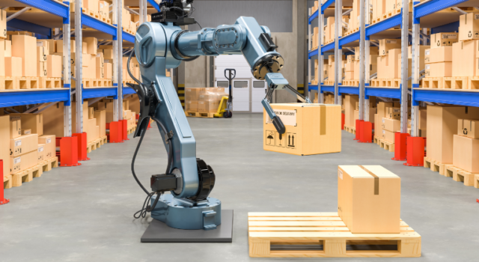
Smart logistics → logistics of the future?
Why this class?
What about all the tech and IT developments?
Today’s business processes and business relations are impacted greatly by:
E-business & platform economy
Smart technology: AI, IoT, robotics, automation
Data-driven logistics & predictive analytics
Sustainability & energy transition
Affordable technology → SMEs can benefit too
These innovations are changing the world and technology seems to be developing faster and faster
What does all this mean? And what's in it for 'our' companies?

Slide 18

Smart logistics → logistics of the future?
Why this class?
And what about smart technology?
New intelligent technologies offer the opportunity to make our logistics processes smarter
That not only leads to lower costs, but also to faster and more flexible processes
Is that so special? Haven't we always done that in logistics?
Yes, because thanks to the new technologies we can significantly shift the optimum in our logistics
The technology becomes more and more affordable, and SMEs can also benefit from it.
Notes:
NL: Om innovaties te creëren die de concurrentiekracht van bedrijven en het welzijn van de samenleving duurzaam versterken, werken wij aan vernieuwende verkeersconcepten. Met onze oplossingen dragen wij bij aan een compleet nieuwe structuur van verkeer en vervoer, waardoor onze mobiliteit, veiliger, efficiënter en duurzaam wordt.
De wereld is in verandering. Digitalisering en automatisering spelen een steeds belangrijker rol op alle terreinen in de samenleving. We zijn ervan overtuigd dat de automatisering van voertuigen de veiligheid, efficiëntie en betrouwbaarheid van het toekomstige verkeer en vervoer aanzienlijk verbeterd. Om het volledige potentieel van nieuwe technologieën te benutten en de maatschappelijke en economische voordelen te benutten, moeten voertuigen steeds meer worden geïntegreerd in energie-, weg- en ICT-infrastructuren. Dit vereist een samenwerking tussen verschillende domeinen en expertises plus een naadloze integratie van systemen.
EN: In order to create innovations that sustainably strengthen the competitiveness of companies and the well-being of society, we work on innovative traffic concepts. With our solutions we contribute to a completely new structure of traffic and transport, making our mobility safer, more efficient and sustainable. The world is changing. Digitization and automation are playing an increasingly important role in all areas of society. We are convinced that vehicle automation will significantly improve the safety, efficiency and reliability of future traffic and transport. To unleash the full potential of new technologies and realize the societal and economic benefits, vehicles need to be increasingly integrated into energy, road and ICT infrastructures. This requires collaboration between different domains and expertise, plus seamless integration of systems.

Slide 19

Smart logistics → logistics of the future?
What is the goal of this class ?
It is important for us to understand all mentioned developments:
Know what's going on in 'our' industry
What can be the added value for companies?
What new possibilities and opportunities arise?
What are examples of successful applications?
And how do you approach such a project?
You as young professional should be able to explain and identify the impact of latest developments, based on the latest insights of technology and emerging markets
Therefore, you will execute a group assignment as logistic data consultants at a specific company: FreshWay

Slide 20
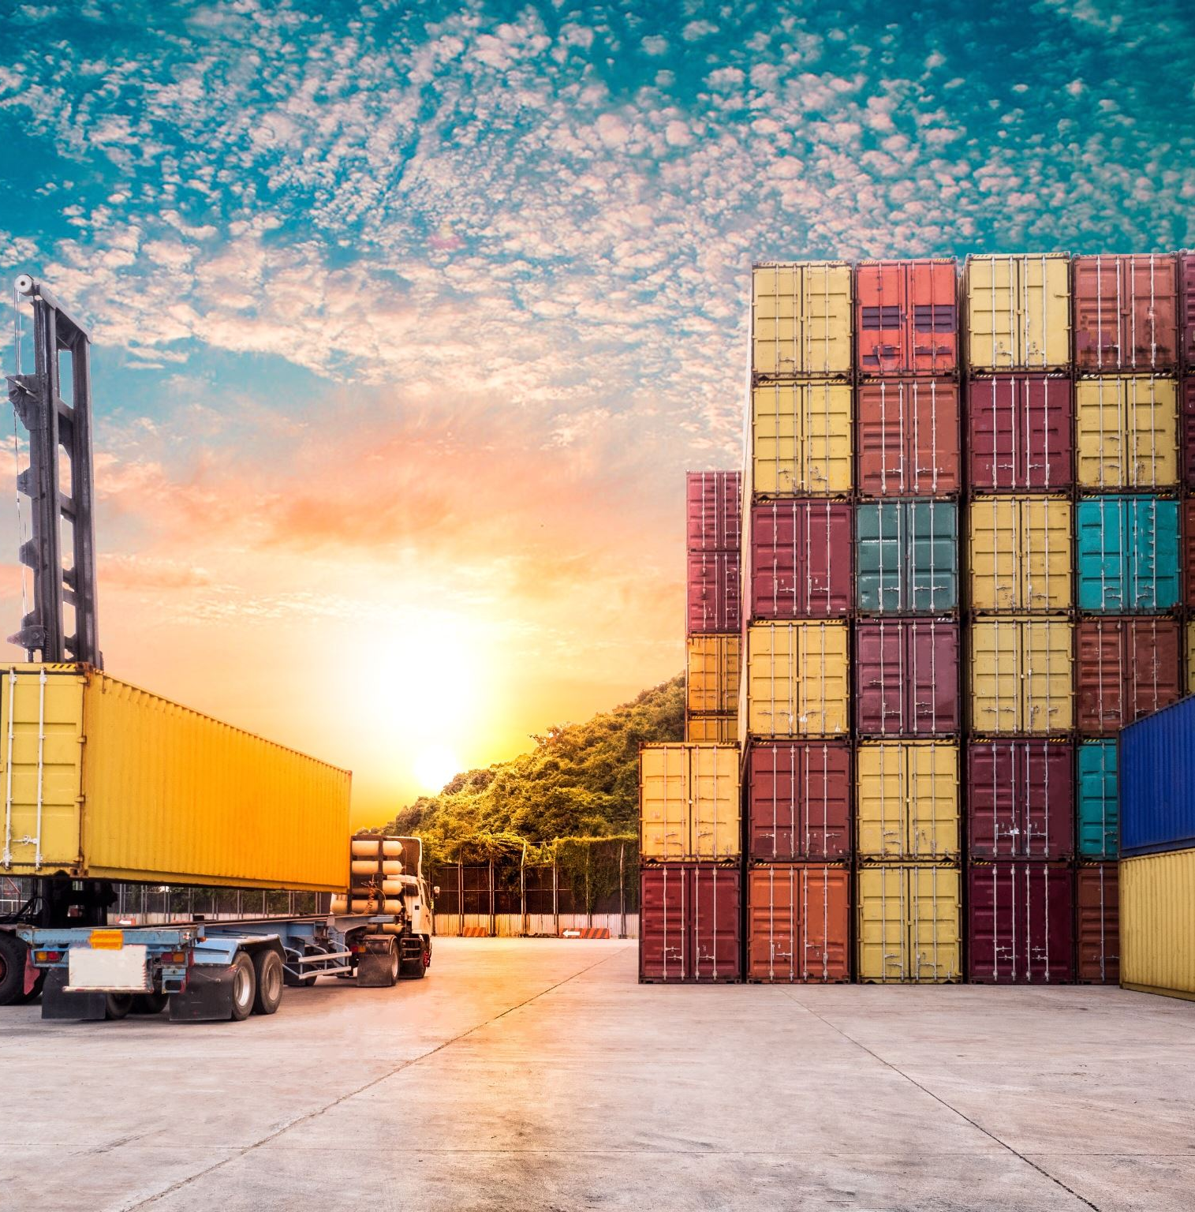
Introduction logistics

Slide 21
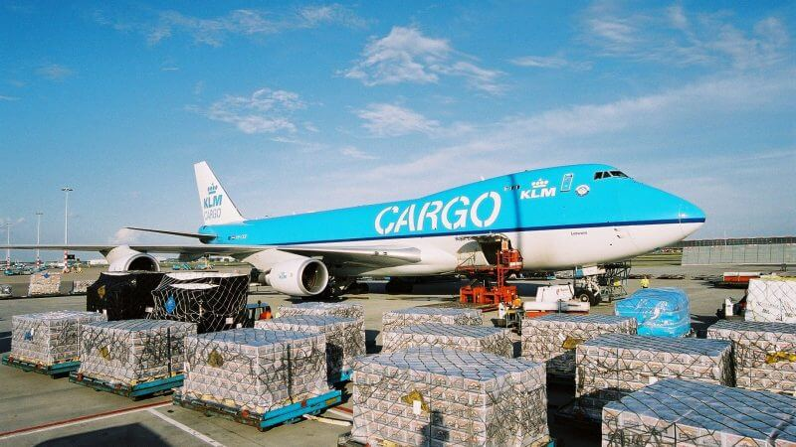
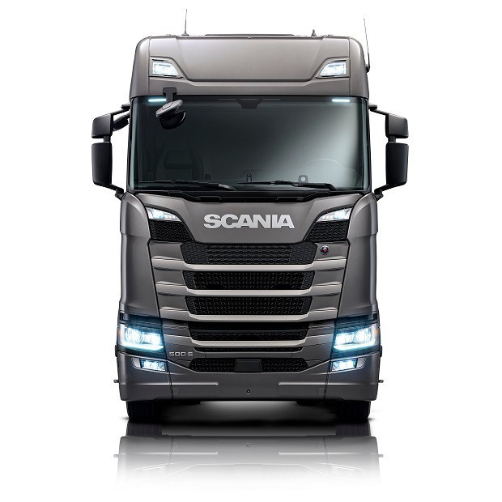
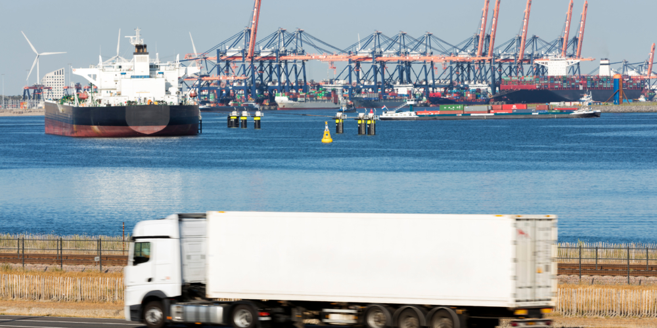
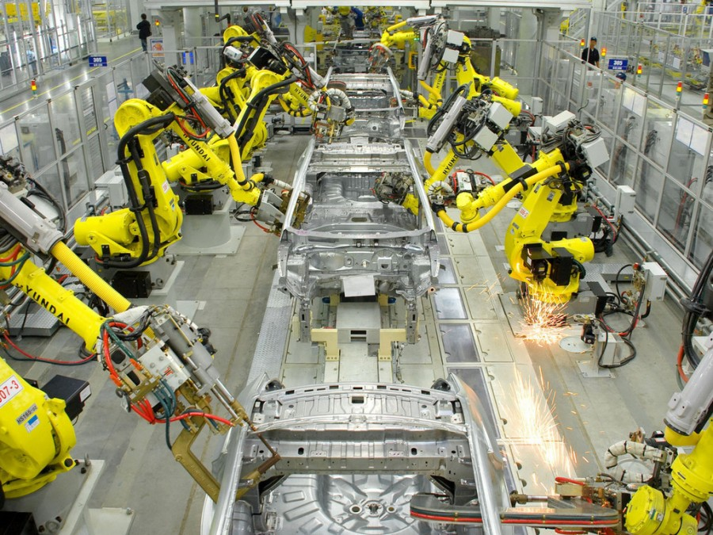
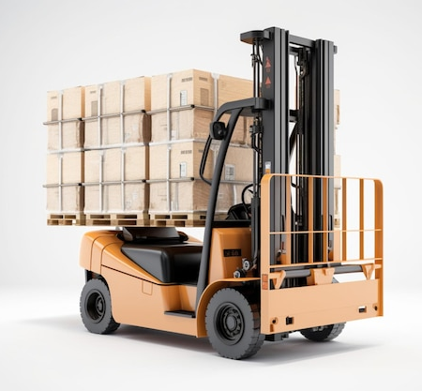

Introduction logistics
What exactly is logistics?
  What do you think of when you hear the word 'logistics'? What does that involve? And what are the current developments?

Slide 22
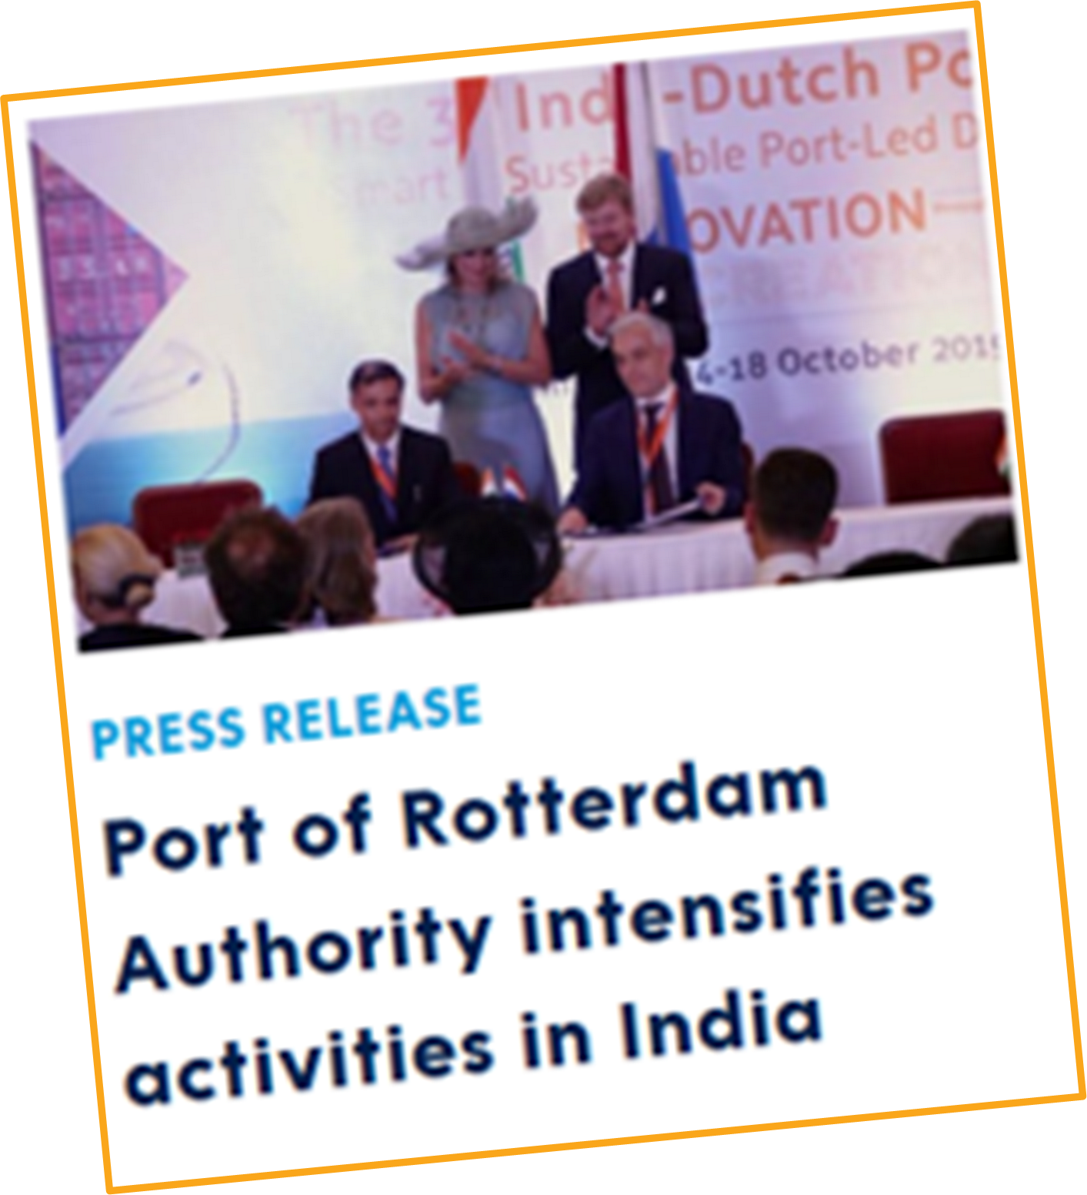
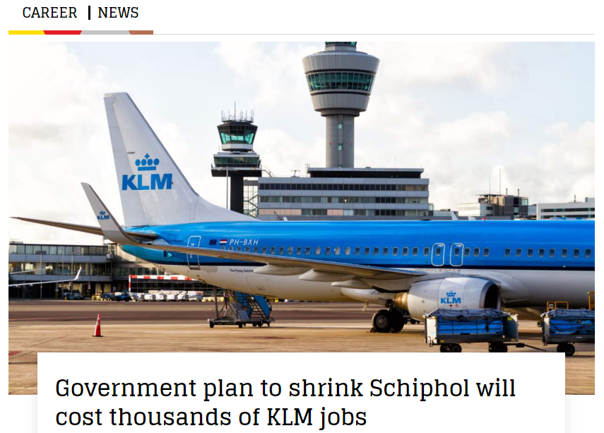
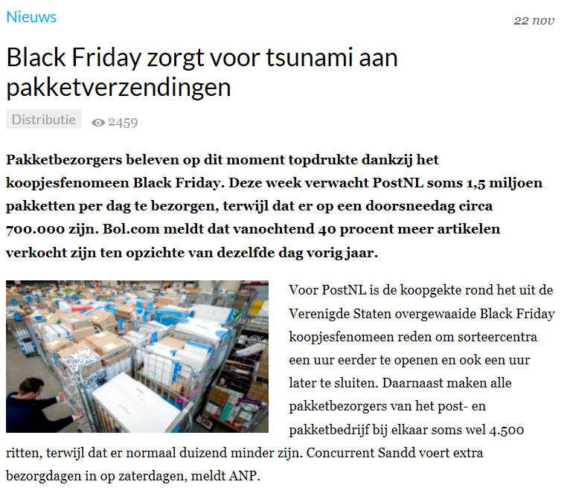
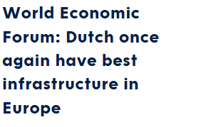
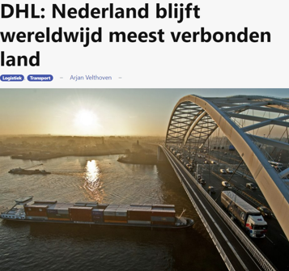
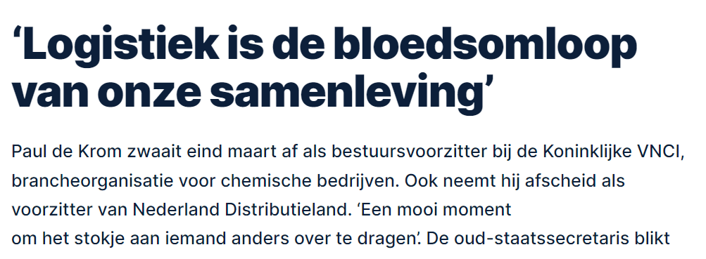
Introduction logistics
And what does the Netherlands 'have' with logistics?
'Logistics is in our Dutch DNA’
The foundation of our economy and prosperity
Strategic location gateway to Western Europe
The Port of Rotterdam & Schiphol Airport
Good infrastructure: ports, roads, rail, energy and data networks
Dutch commercial spirit
Smart logistics & E-business
Notes:
=== NEW SPEAKER NOTES (September 2026) — replaces the article below ===
The Dutch logistics property market has turned. Ten years of expansion ("the Netherlands is bursting at the seams") have been followed by rising vacancy: take-up for 2026 is projected at roughly 1.5 million m2, with vacancy increasing in Flevoland, Twente, Groningen, Arnhem-Nijmegen and South Limburg. The trade press now writes about building for vacancy.
What has NOT changed is the labour shortage: around 350,000 new logistics employees are needed by 2030. The figure of 53,000 vacancies in the old note is undated and out of date.
Teaching point: the same market, the same kind of source, reversed within a few years. Always date your evidence. This is the cheapest argument you have for why a source needs a date on it, and it sits in your own material.
Sources: Warehouse Totaal / Savills (2026); PropertyNL (2026); STL arbeidsmarktrapportage. Recheck: annually, Q1. (Onno, research block A1 §1.3.)
=== OLD NOTES BELOW — replaced, safe to delete ===
The Netherlands, warehouse of Northwest Europe, is bursting at the seams
In the Netherlands, the record number of almost two million square meters of distribution centers was put into operation last year. About as much as four hundred football fields. In the coming years, the number of block boxes along motorways and on industrial sites will continue to grow considerably.
Large international companies in particular are queuing up to supply Europe from the Netherlands. But with 53,000 vacancies, there is already a major shortage of staff. And the ground is running out.
This is evident from figures from real estate association NVM Business and a tour of the largest real estate developers in logistics. "For the first time, you can also see that developers are already building before they have tenants or buyers," says Liesbeth Kramer of NVM Business. "The demand is huge."
In ten years' time, the number of square metres of distribution centres in the Netherlands has increased by almost 40 percent to more than 30 million square metres. North Brabant has the most large storage facilities, but Limburg has been catching up in recent years and has seen the number of metres double.
All shopping streets“
All major shopping streets, from London to Paris and the German Ruhr area, are supplied from the south of the Netherlands," says Joost Uwents, chairman of the board of the Belgian-Dutch real estate developer WDP, market leader in the Netherlands. "Look at Trade Port Venlo Noord, for example, where there are all kinds of large fashion brands that supply half of Europe from there. Meanwhile, an entire industry is clumping around it; web designers, IT companies, photo studios and employment agencies."
The Belgian Uwents is full of praise for the Dutch approach. "The Netherlands has embraced this industry with full conviction in recent years. Just look at the infrastructure. The roads around Rotterdam and Eindhoven have been refurbished and expanded. That's in good shape now. The railways and waterways are also in excellent condition. And the geographical location is of course good. Of course, this also applies to Belgium, but this opportunity has not been used properly."
night work
The Dutch tax climate is also a lure for foreign companies. "You don't have to pay tax for storing goods, which is the case in other countries," says Richard Elich of real estate developer David Hart Group (DHG). "Only when you actually deliver, do you have to pay VAT."
And the labor is more flexible. "In Belgium, night work is more difficult and the trade unions are also much more aggressive. Consumers want to be supplied quickly, so flexibility is needed. That's what we have in the Netherlands. And our courses in logistics are good, from lower vocational education to academic level."
But the Netherlands is slowly starting to burst at the seams. In two years, more than 60,000 jobs were created in the sector and now the staff pool is empty. "In the last year, there has been an extreme shortage of staff," says Girbien de Bruin, Director of Logistics at employment agency Tempo-Team.
"At the end of last year, we had 53,000 vacancies. Especially in the south of the Netherlands. We have to pull out all the stops to find people. We are already recruiting in Spain, because Eastern Europe is also starting to dry up. And we do a lot of training, we are now also retraining women from the care sector to become forklift drivers."
Venlo
According to research by developer Prologis, personnel is the most important criterion of foreign companies when looking for a location. "For the time being, the Netherlands is still in a very good position internationally," says a spokesperson for the globally active Prologis. "In an international survey among logistics directors about their preferred business location, the Netherlands ended up in the top ten with five regions. Venlo is by far the number one."
It is not surprising that Venlo is mentioned in the market as the location where online department store Zalando wants to open a distribution center. Although there are also rumors that they choose West Brabant, because they already have a location just across the border with Limburg, near Mönchengladbach.
Due to the run on plots, land is also becoming increasingly scarce. "We are constantly monitoring the supply with six people," says Richard Elich of developer DHG. "If a municipality or province puts a piece of land on offer, you have to be there quickly. Prices are also starting to rise a bit, but there is no real price madness yet."
DHG will build at least 600,000 square meters over the next two years. "We have already purchased that land. But we are now also looking for places where there is still space. And we are no longer investing in regions where there is a major shortage of staff." shift to the north. "Zara's parent company is now opting for Lelystad," says Joost Uwents of WDP. "Simply because there is still staff to be found there and also land."

Slide 23
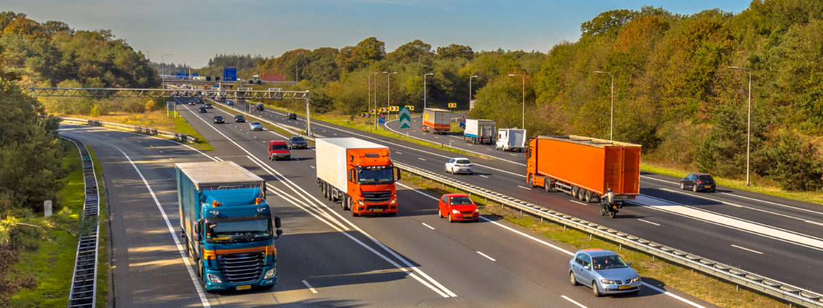
Introduction logistics
Okay, but what exactly is logistics?
Logistics encompasses the organization, planning, control and execution of the flow of goods from development and procurement, through production and distribution to the end customer, including return flows.
Logistics is therefore a very broad field of activity

Slide 24
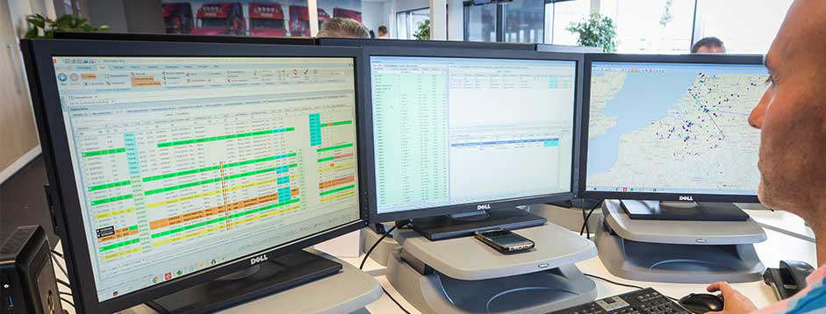

Introduction logistics
Okay, but what exactly is logistics?
Logistics encompasses the organization, planning, control and execution of the flow of goods from development and procurement, through production and distribution to the end customer, including return flows.
  Planning and coordinating the transport of goods
  Setting up and executing an efficient storage process
  Managing and supervising the logistics team
Planner at a transport company
Logistics manager in a warehouse

Slide 25
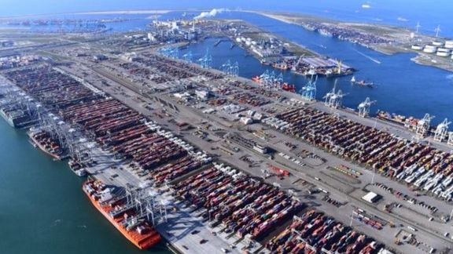
Introduction logistics
Okay, but what exactly is logistics?
Logistics encompasses the organization, planning, control and execution of the flow of goods from development and procurement, through production and distribution to the end customer, including return flows.
  Transportation
  Moving tangible items
    Goods
    Oil or gas
    People or animals
  Moving intangible items
    Energy
    Information
    Money
Transhipment of containers in the port of Rotterdam

Slide 26

Introduction logistics
Okay, but what exactly is logistics?
Logistics encompasses the organization, planning, control and execution of the flow of goods from development and procurement, through production and distribution to the end customer, including return flows.
  The purchase of raw materials or semi-finished products from producers
  Also consider the selection of suppliers
The orange plantation of Riedel (Appelsientje) in Brazil

Slide 27
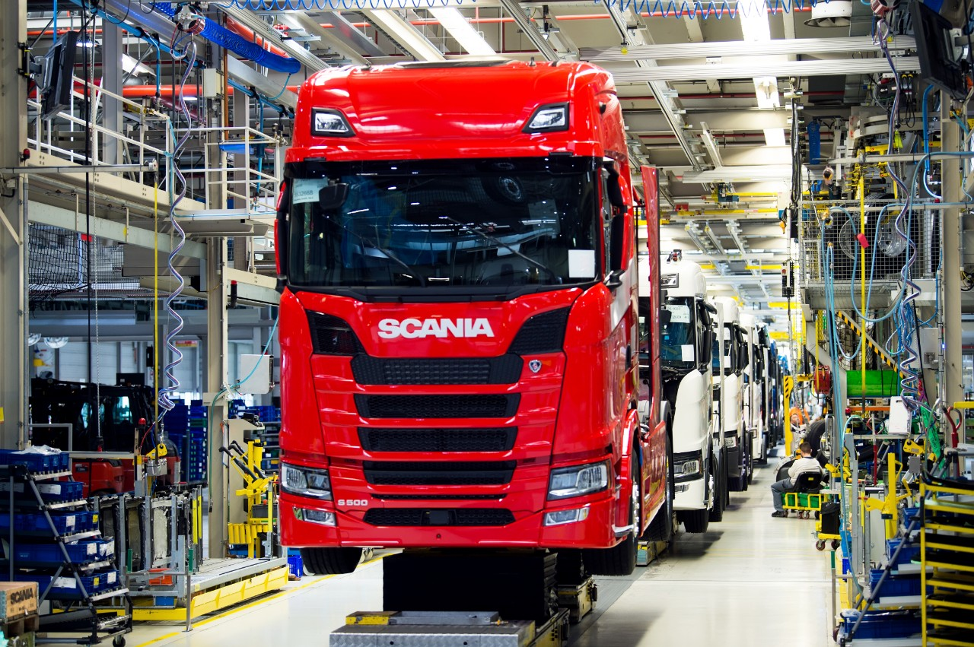
Introduction logistics
Okay, but what exactly is logistics?
Logistics encompasses the organization, planning, control and execution of the flow of goods from development and procurement, through production and distribution to the end customer, including return flows.
  Production logistics
  Ensuring that the production process runs smoothly
  Ensure all raw materials, semi-finished and finished products are in the right place at the right time.
  Production Scheduling
Scania's production site in Zwolle

Slide 28
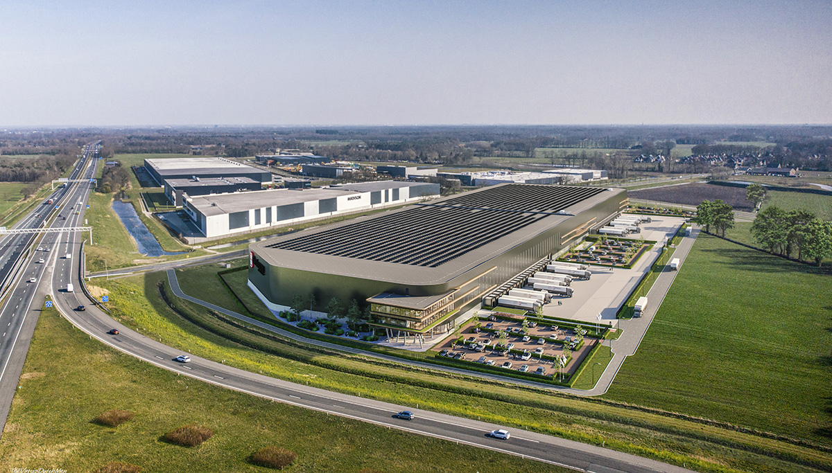
Introduction logistics
Okay, but what exactly is logistics?
Logistics encompasses the organization, planning, control and execution of the flow of goods from development and procurement, through production and distribution to the end customer, including return flows.
  Transporting the end product to the end customer (e.g. the store, the customer or other production location)
  Warehousing is the storage of goods that will be sold or distributed later.
  DCs (Distribution Center)
New DC of Bleckmann in Almelo

Slide 29
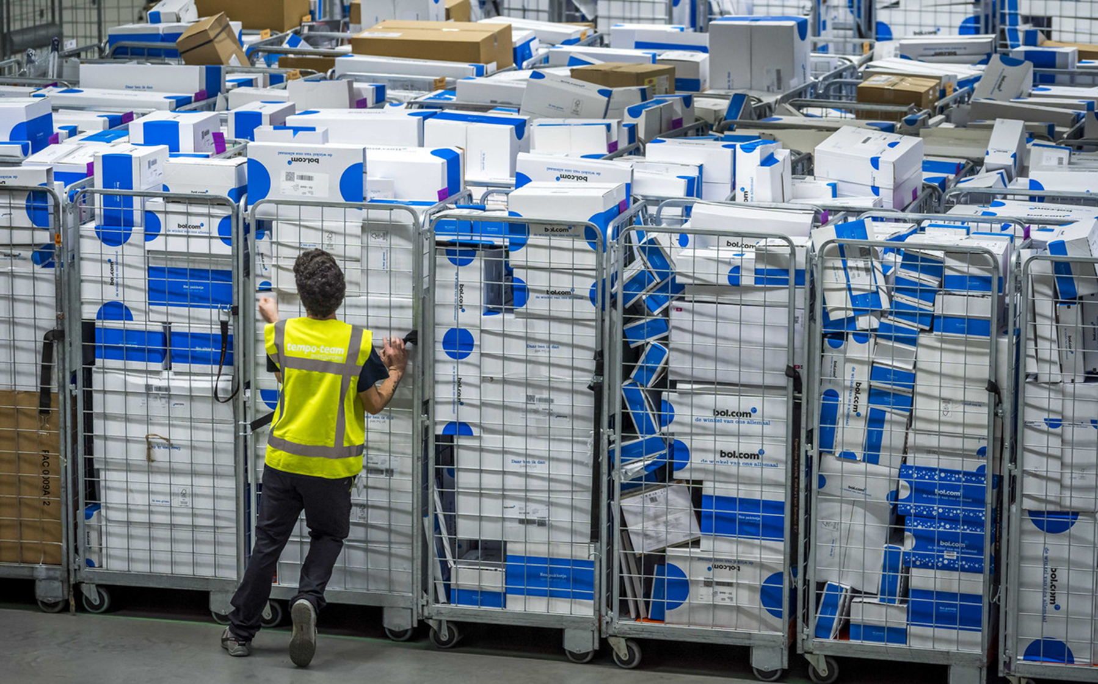
Introduction logistics
Okay, but what exactly is logistics?
Logistics encompasses the organization, planning, control and execution of the flow of goods from development and procurement, through production and distribution to the end customer, including return flows.
  Reverse logistics
  Returning parcels
  Return of packaging materials (pallets but also returnable items).
  Circular logistics: reuse of goods
  Waste management
Bol.com receives tens of thousands of parcels every day

Slide 30
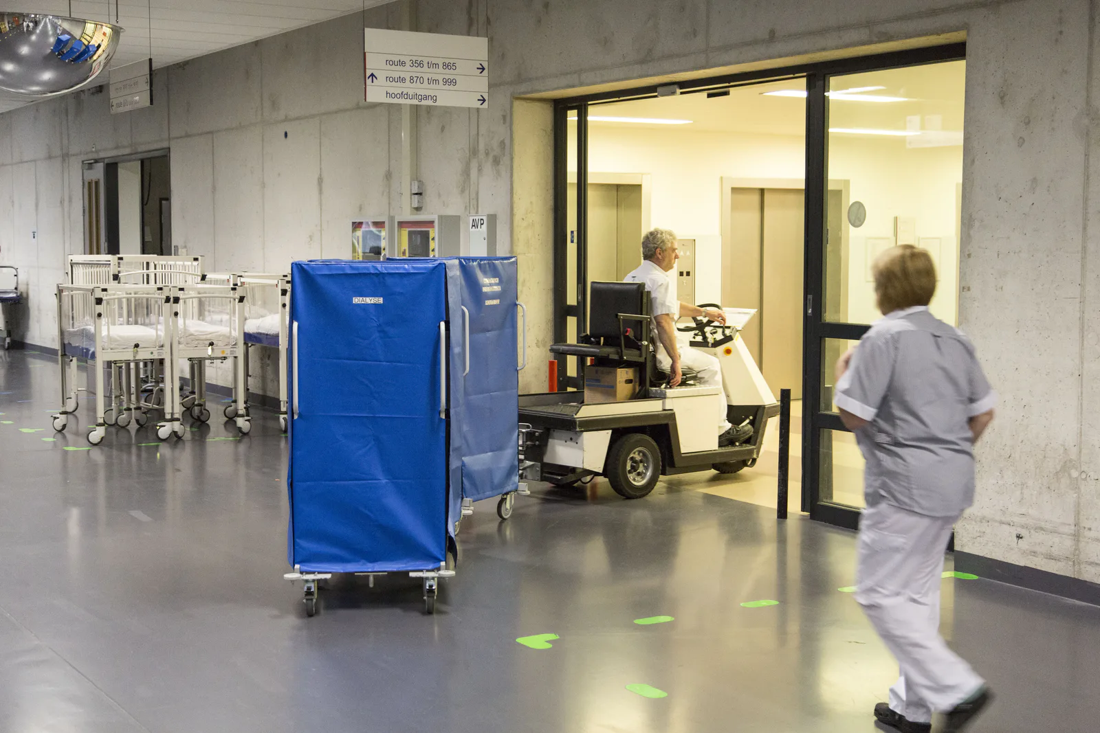
Introduction logistics
Is logistics always a 'physical' activity?
We distinguish two types of logistics
Physical logistics: transport, production logistics, warehousing, etc.
Administrative logistics in, for example:
hospitals
Banks
Insurance companies
Education... etc.
Physical logistics is divided into 4 sub-sections
Healthcare logistics can be used in both physical and administrative logistics
Notes:
.

Slide 31
Introduction logistics
What are the four sub-sections of logistics?
The LPL (National Platform for Logistics) has defined the following classification of workplace situations for higher professional education in the Netherlands
Transport
Warehousing
Production
Logistics
Supply Chain Management

Slide 32
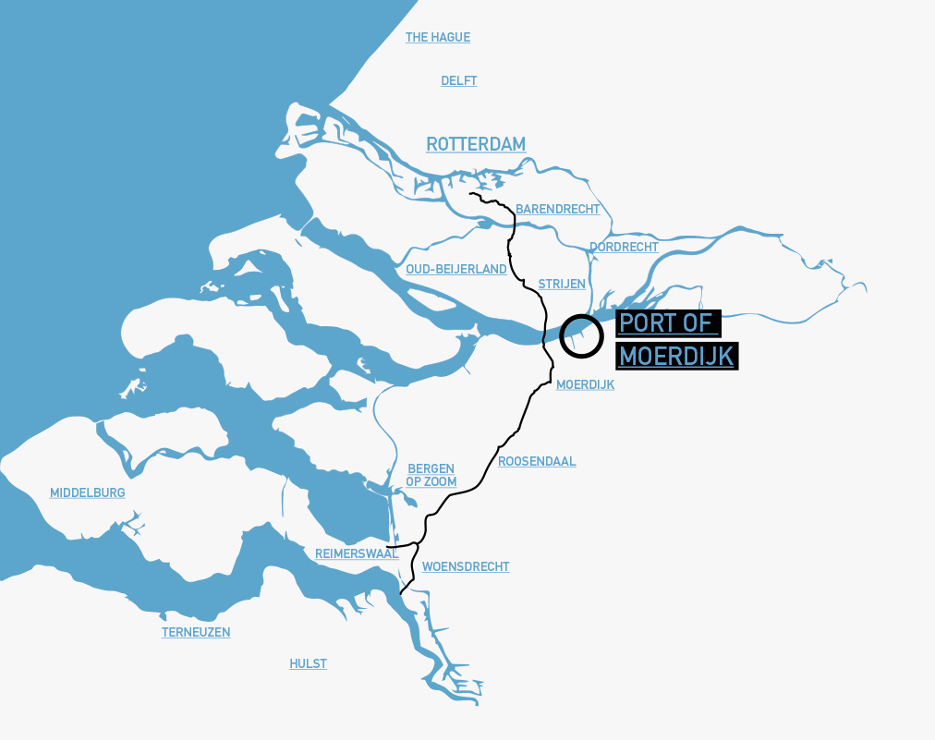
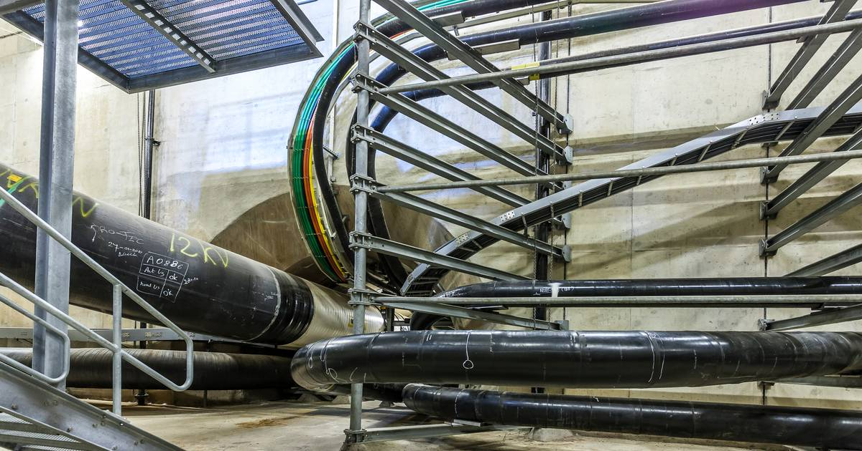
The four sub-sections of logistics
What does transport in logistics mean?
Transport refers to the transport of goods that takes place within that logistics chain.
There are five transport options or modalities
  Rail
  Road
  Water
  Air
  pipeline
The pipeline street is a 75-kilometre route of underground pipelines for the transport of various gases and liquids between the ports of Rotterdam and Antwerp.
Notes:
De ondergrondse snelweg van Nederland: Leidingenstraat Nederland (LSNed).
Wij beheren het leidingentracé tussen de industriegebieden van Rotterdam en Antwerpen met aftakkingen naar Moerdijk en richting Vlissingen. Met ruim 1400 kilometer aan leidingen en zo’n 5000 kilometer aan kabels, speelt de leidingenstraat een grote rol in het ondergronds transport in Nederland. Ter indicatie: ruim één derde van de jaarlijkse import vanuit Rotterdam loopt via ons tracé.
Boven de grond is van al die ondergrondse drukte maar weinig te merken. Koeien en schapen trekken zich niets aan van de 230 miljoen ton aan producten die hen jaarlijks ondergronds passeert. De leidingenstraat zie je niet, hoor je niet en ruik je niet!

Slide 33
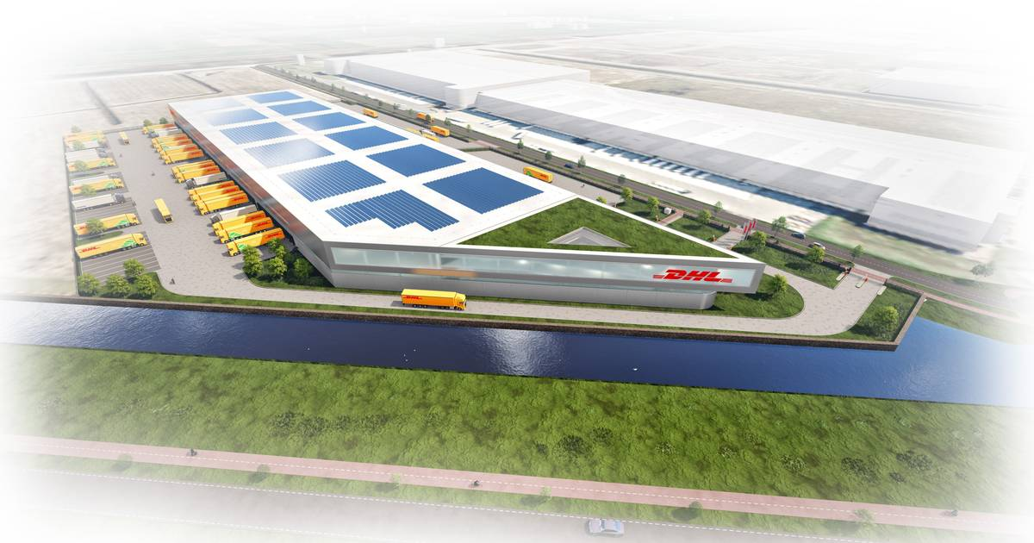
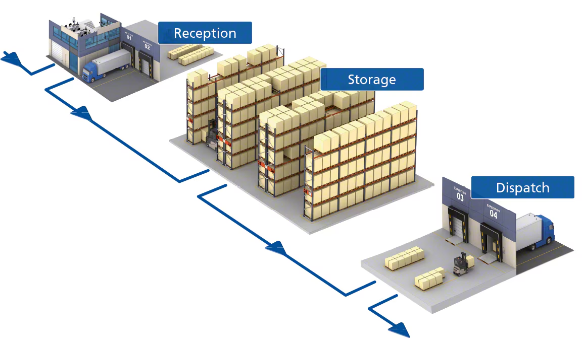
The four sub-sections of logistics
What does warehousing in logistics mean?
Warehousing is the storage of goods that are later sold or distributed
The goods are stored in a designated building, a so-called warehouse.
Typical for warehouses are the loading doors, large racks, forklifts, etc.
Parcel delivery company DHL is building a new large sorting centre in Zwolle. The building of more than 20,000 square meters will be located next to Wehkamp's large distribution center
Notes:
Warehousing
Warehousing is the storage of goods that are later sold or distributed.
Sometimes the terms warehouse and distribution center are used interchangeably, but they are not the same thing. In fact, a warehouse is only the storage space, while a distribution center is also involved in order picking and order processing (often including transport) in addition to storage.
Warehouses
The goods are stored in a designated warehouse, a so-called warehouse. Warehouses are specially designed to store products for the short and longer term. They are often used by manufacturers, importers, exporters, wholesalers, transport companies, et cetera. Some large companies have their own warehouses, but often such a space, or part of it, is rented. Because of this external storage option, manufacturers, retailers, wholesalers and the like do not have to keep stock in-house. This often saves space and costs.
Warehouses are characterised by loading docks where trucks can store their loads.
loading and unloading. In addition, most warehouses have:
Large racks that provide maximum storage capacity and easy access to the product. The goods are stored here in a structured and safe way;
Cranes, forklifts and/or conveyor belts to sort the goods or move them through the warehouse;
Inventory management software that can be used to figure out what, where, how, how much, and when is stored;
State-of-the-art security systems.
Extra:
DHL's new large sorting centre next to the A28 in Zwolle: 100 extra jobs
Parcel delivery company DHL is building a new large sorting centre in Zwolle. The building of more than 20,000 square meters will be located next to the large distribution center of Wehkamp, which is currently almost completely visible from the A28. According to DHL, the new building will create about a hundred extra jobs

Slide 34
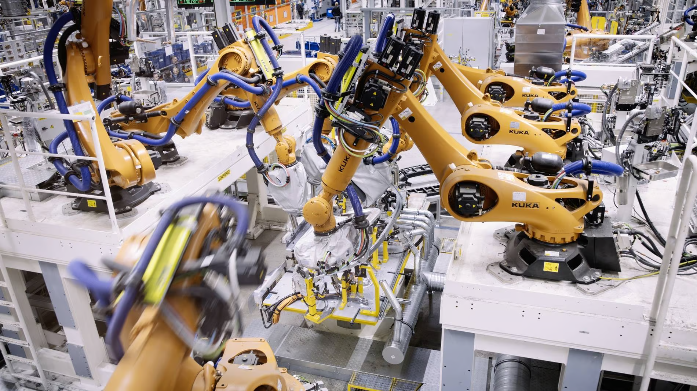
The four sub-sections of logistics
And what is production logistics then?
This part includes the activities to carry out the raw material and parts flows to and through the production process.
Car manufacturers are increasingly using robots in their production process. Here you see the production site of Volkswagen ID.3 in Zwickau, Germany

Slide 35
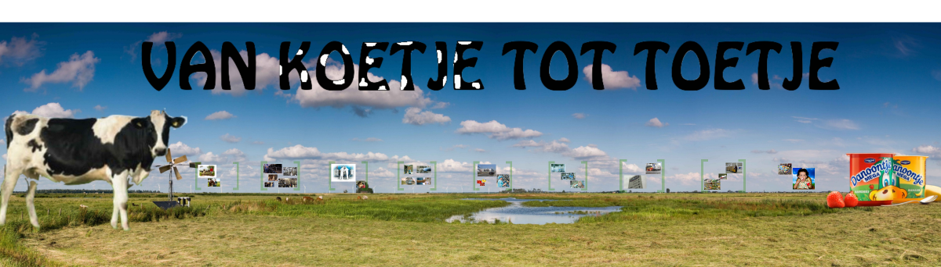
The four sub-sections of logistics
And what is supply chain management (SCM)?
This is the integration of information, money and goods flows between the various suppliers and customers and other companies in a supply chain
'From cow to dessert': the idea of SCM is that products and services are produced by a chain of organisations that supply each other and ultimately the consumer
Notes:
Supply chain management (SCM), ook wel integraal ketenbeheer genoemd, is een principe waarbij door middel van het verbeteren van processen en samenwerking met leveranciers en afnemers een betere functionaliteit van het deelnemende bedrijf in de keten ontstaat.
Supply chain management (SCM), also known as integrated chain management, is a principle in which a better functionality of the participating company in the chain is created by improving processes and cooperation with suppliers and buyers.

Slide 36
Introduction Business Intelligence

Slide 37

What is business intelligence?
What do you know?

Slide 38
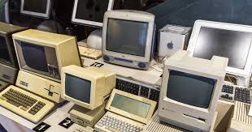


Development Business Intelligence
→ Huge developments last 30/40/50 years!
Inventions and innovation, technological developments
  Increasingly powerful computer chips
  Wireless communication (GSM/5G/Wi-Fi/Bluetooth)
  computing power processors
  Ever better battery technology
  Miniaturization of components
  → The Internet
Notes:
Wat betekent ICT?
De informatie- en communicatietechnologie (ICT), is een vakgebied dat zich bezighoudt met informatiesystemen, telecommunicatie en computers. Hieronder valt het ontwikkelen en beheren van systemen, netwerken, databases, games en websites. Ook het onderhouden van computers en programmatuur en het schrijven van software valt hieronder. Vaak gebeurt dit in een bedrijfskundige context. Onder communicatietechnologie worden communicatieapparatuur- en diensten gerekend.
Het onderscheid tussen IT en ICT is in de loop van de jaren vervaagd. Aanvankelijk, bijvoorbeeld in de jaren zeventig en tachtig van de vorige eeuw, werden de computer en zijn software tot IT gerekend. Tot de ICT behoorden modems, netwerken en datacommunicatieprotocollen en zodoende ook een wezenlijk deel van de toenmalige telefonie. Door de groei van de beschikbare bandbreedte voor het internetprotocol is het onderscheid tussen verschillende datastromen kleiner geworden: telefonie vindt niet alleen meer via telefoonkabels plaats, kabeltelevisie niet alleen maar via televisiekabels en radio wordt niet uitsluitend via de ether verzonden. Al deze kanalen worden inmiddels ook voor digitale datastromen gebruikt. De computer als stand-aloneapparaat heeft daarentegen aan betekenis verloren en zodoende ook het onderscheid tussen IT en ICT.
IT is een belangrijk onderdeel van het bedrijfsleven en je zult er ongetwijfeld mee te maken krijgen: het overkoepelt hardware, software, randapparatuur en netwerken. Het is een groot gebied, met veel subcategorieën. IT is in te delen in drie onderwerpen: functioneel beheer, applicatiebeheer en technisch beheer. Functioneel beheer draait om informatievoorziening en de beschikbaarheid daarvan. Applicatiebeheer betreft het onderhouden van alle applicaties die je bedrijf gebruikt, zoals het CRM systeem, waar de gegevens van je klanten worden bewaard. Hebben we het over technisch beheer, dan praten we over het operationeel houden, onderhouden en het vernieuwen van de technische infrastructuur. Denk hierbij aan de netwerken, het inrichten van een werkplek en het verzorgen van de Cloud omgeving.

Slide 39
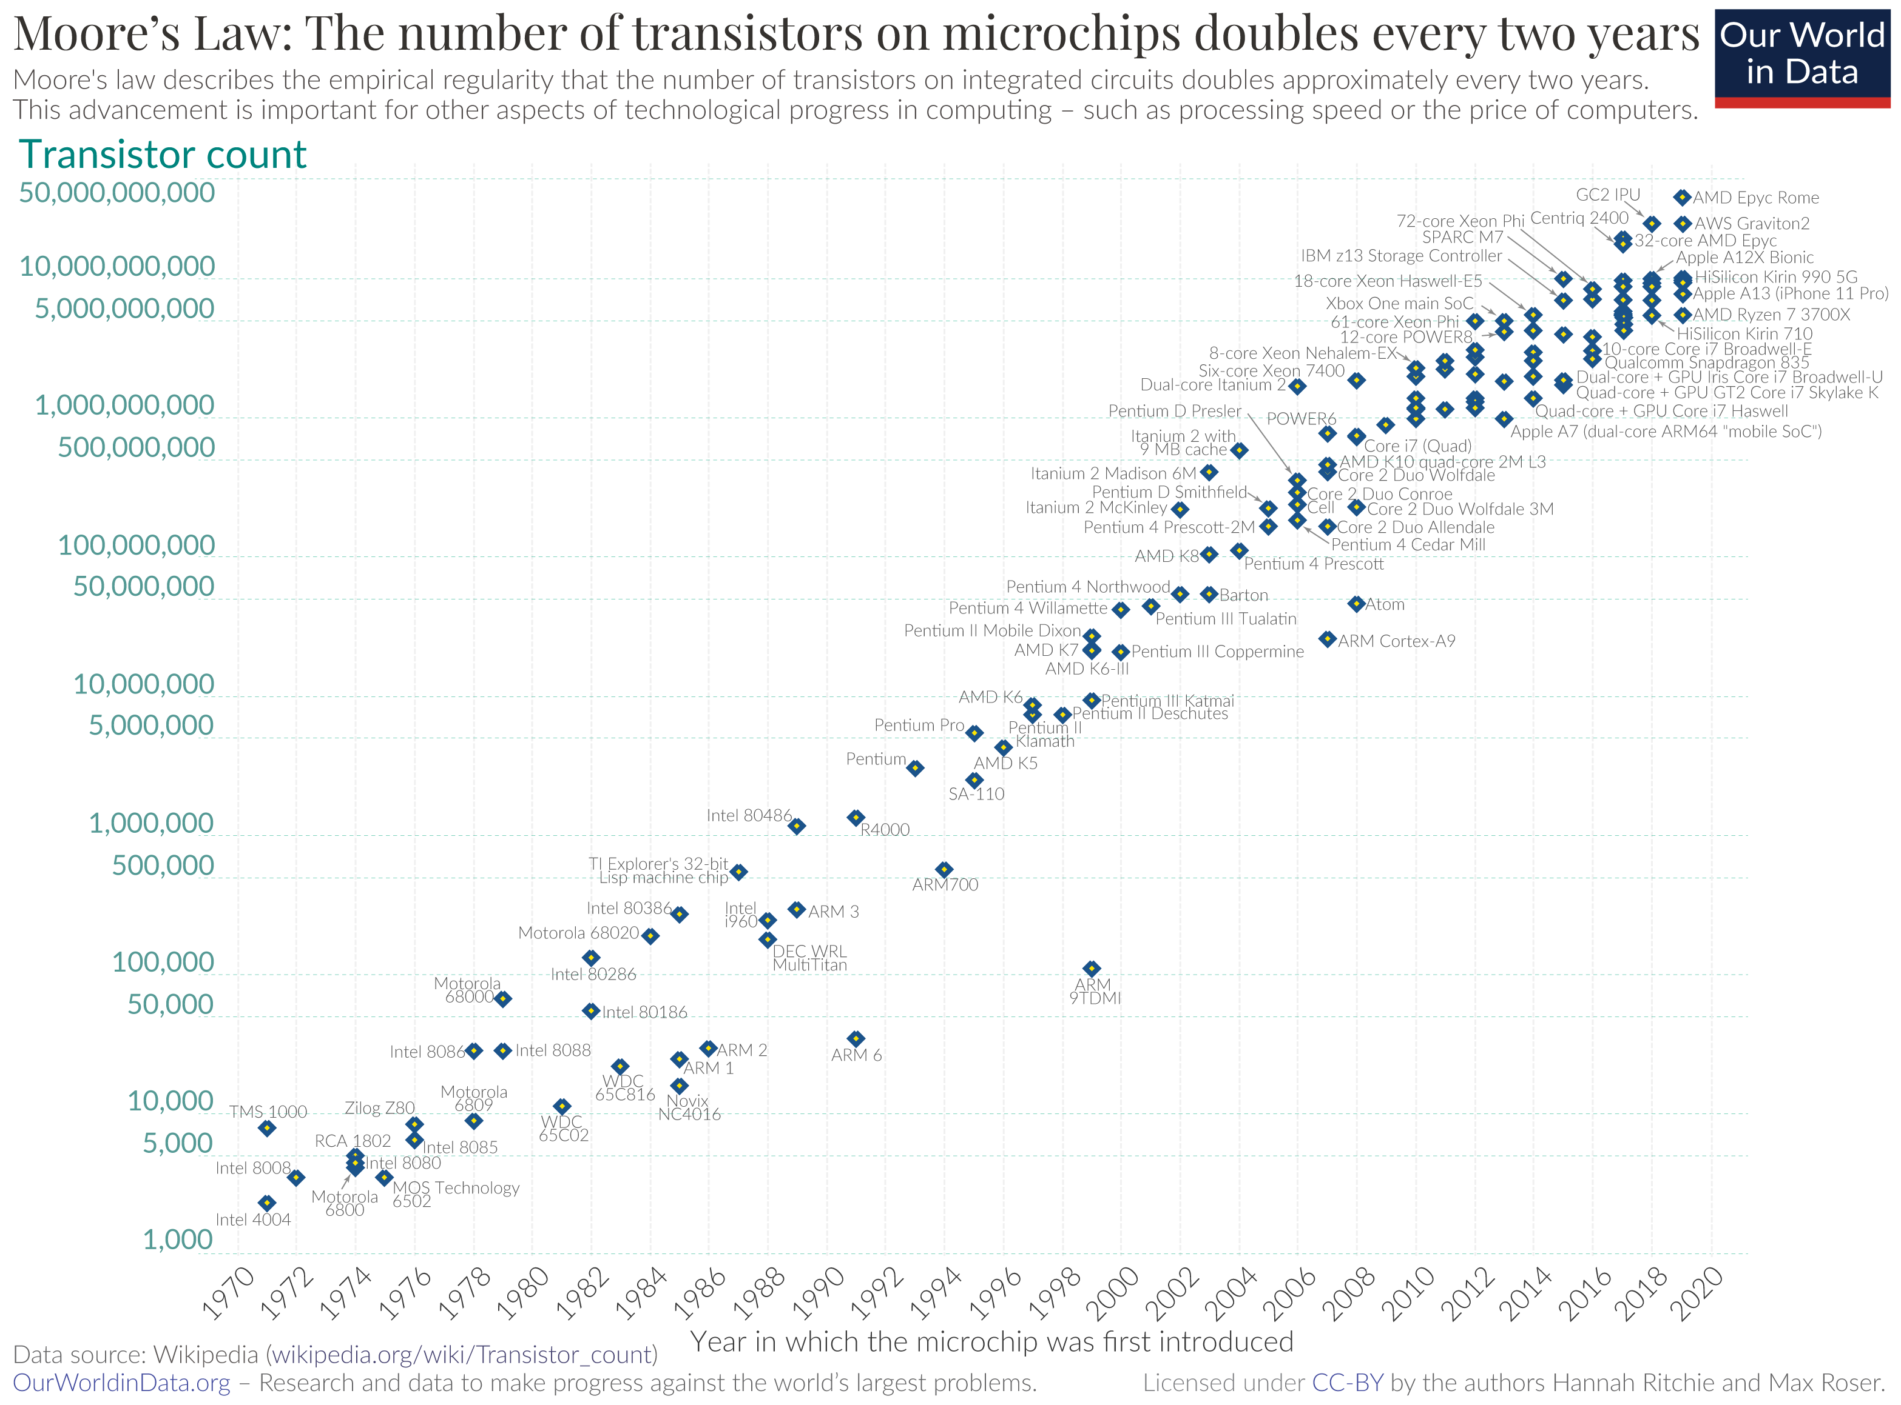
Development Business Intelligence
Moore's Law (1965) states that the number of transistors in an integrated circuit (chip) doubles every two years due to technological progress.
Notes:
A decade ago, smartphones (as we know them by today’s standards) didn’t exist. Three decades earlier, no one even owned a computer. Think about that—the first personal computers arrived about 40 years ago. Today, it seems nearly everyone is gazing at a glowing, handheld computer.
Artificial intelligence, edge computing, cloud computing, gigabit mobile networks (5G and others), internet of things and big data all are key trends across many industries.
Intuitively, it feels like technology is progressing faster than ever.
Moore’s Law
Computer chips have become increasingly powerful while costing less. That’s because over the last five decades the number of transistors—or the tiny electrical components that perform basic operations—on a single chip have been doubling regularly.
This exponential doubling, known as Moore’s Law, is the reason a modern smartphone affordably packs so much dizzying capability into such a small package.
The technological progress in computer chips is well known—but surprisingly, it isn’t a special case. A range of other technologies demonstrate similar exponential growth, whether bits of data stored or DNA base pairs recorded. The outcome is the same: capabilities have increased by thousands, millions, and billions for less cost in just decades.

Slide 40
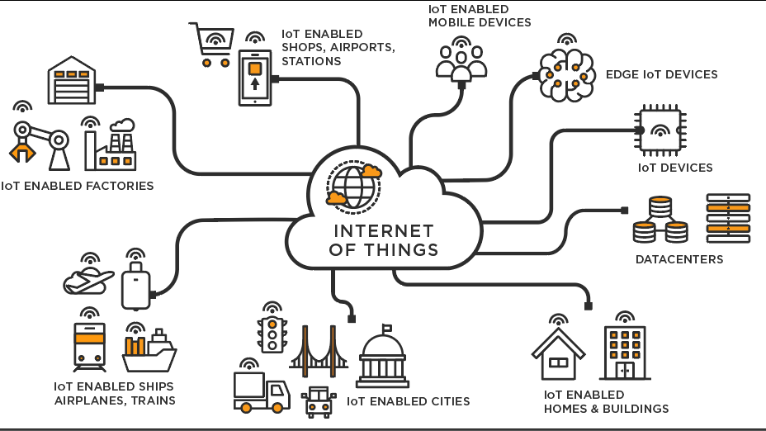
Development Business Intelligence
Huge technical developments:
  Inventions and innovations
  Development of computing power processors (Moore's Law)
  Application of sensors in devices
  Internet development
      → Internet-of-things
The IoT is a network of connected objects that collect and share data about the way they are used and about the environment around them.
The internet is what connects all these objects or "things".
Notes:
Internet of things – definitie:
Het IoT is een netwerk van verbonden objecten die gegevens verzamelen en delen over de manier waarop ze worden gebruikt en over de omgeving om hen heen. Het internet is wat al deze objecten of “dingen” met elkaar verbindt. Het grootste voordeel van het IoT is dat een hoop handmatige processen geautomatiseerd kunnen worden. Ook kunnen apparaten verschillen opmerken en hun programma daarop aanpassen.
Wat is IoT – de slimme apparaten op het internet der dingen
Het internet zelf is een verzameling computers, servers, smartphones en tablets die verbonden zijn door ip-adressen. Het IoT wil ook apparaten zonder (computer)scherm met elkaar laten communiceren. De dingen van het internet der dingen hebben een ingebouwde draadloze connectiviteit, zodat ze gemonitord, gecontroleerd en verbonden kunnen worden met het internet via een mobiele app. Daarbinnen kunnen ze gegevens uitwisselen. Deze gegevens worden verzameld uit de omringende omgeving van de dingen. Ze doen dat met behulp van sensoren, processors en communicatiehardware.
Wat is IoT – slimme apparaten die gegevens verzamelen
De apparaten kunnen hun omgeving monitoren, statussen doorgeven, instructies ontvangen en zelf actie kunnen ondernemen op basis van de informatie die ze ontvangen. Ook kunnen ze soms praten met andere gerelateerde apparaten en reageren op de informatie die ze van elkaar krijgen. Mensen kunnen met de dingen communiceren om ze in te stellen, instructies te geven of toegang te krijgen tot de gegevens, maar de dingen doen het meeste van hun werk zonder menselijke tussenkomst. Het IoT bestaat dus uit alle “verbonden” of “slimme” apparaten met internettoegang die gegevens verzamelen, verzenden en ernaar handelen.
Wat is IoT – slimme apparaten die autonome beslissingen nemen
IoT maakt de wereld om ons heen slimmer door apparaten met elkaar te laten communiceren. Philco bracht in 1939 een apparaat uit waarmee je de zenders en het volume van je radio kon regelen. Dat is echter geen slim apparaat, maar een afstandsbediening. Bij slimme apparaten draait het niet om het bedienen van een apparaat, maar de communicatie tussen apparaten zonder dat de gebruiker hiermee bezig hoeft te zijn. De semi-intelligente apparaten op het IoT kunnen communiceren met personen en andere objecten en zijn in staat om autonome beslissingen te nemen. Anders gezegd: met het IoT worden alledaagse voorwerpen een entiteit op het internet, die kunnen communiceren met personen en met andere objecten, en die op grond hiervan autonome beslissingen kunnen nemen.
Wat is IoT – voorbeelden van slimme apparaten
In wezen kan elk apparaat met een aan/uit-schakelaar op het internet worden aangesloten. Het IoT omvat dingen in alle soorten en maten – van slimme magnetrons, die je voedsel automatisch voor de juiste tijdsduur koken, tot autonome auto’s, waarvan de complexe sensoren voorwerpen op hun pad detecteren, tot draagbare fitnessapparaten die je hartslag en het aantal stappen dat je die dag hebt gezet hebt meten, en die informatie gebruiken om een persoonlijk trainingsschema’s op te stellen. Er zijn naar schatting al zo’n 1,9 miljard apparaten verbonden met het IoT. En aangezien het IoT de komende jaren verder groeit, zullen er meer apparaten aan die lijst toegevoegd worden.
Wat is IoT – het verschil met M2M
In bedrijven wordt gebruikgemaakt van machines die met elkaar praten zonder dat daar mensen aan te pas komen. Deze machines monitoren de processen. Dit heet ook wel M2M, dat staat voor machine-2-machine. De termen M2M en IoT worden soms door elkaar gebruikt. Maar sommigen stellen dat M2M de communicatie is tussen machines zonder dat er mensen bij betrokken zijn. IoT is dan meer de communicatie tussen machines en mensen.

Slide 41
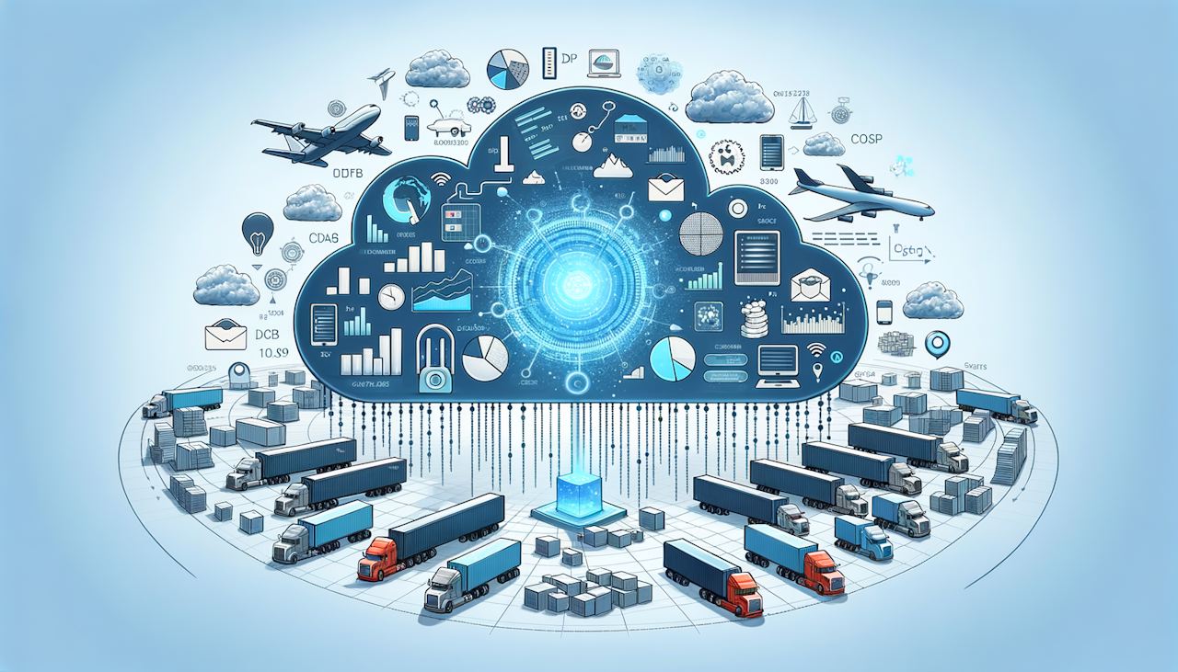
Development Business Intelligence
Huge technical developments
Internet-of-things
    All these 'things' have sensors
    These sensors generate a huge amount of data
  → Big data
Notes:
The term Big Data has been bandied about since the 1990s. It was meant to reflect the explosion of data – structured and unstructured — with which organizations are being deluged. They face issues that include the volume of data and the need to capture, store and retrieve, analyze and act upon that information.

Slide 42
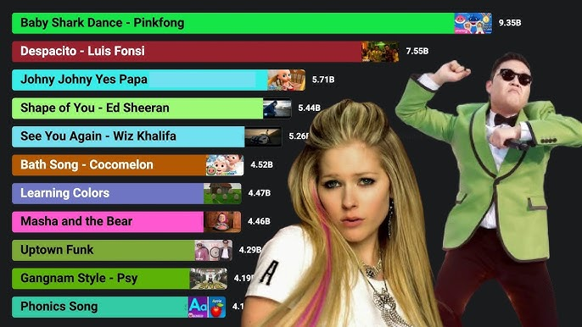
Development Business Intelligence
Huge technical developments
Internet-of-things
Big data
  Okay, so the IoT provides a lot of (un)structured data.
  But what can this 'big data' mean for a company and what do you need to do to get the right information from all the collected data?
  → Data Analysis
Most Viewed Videos on YouTube – All Time (2025)

Slide 43

Development Business Intelligence
Huge technical developments
Internet-of-things
Big data
Data Analysis
  Data science ~ data management ~ Big Data Analysis
  Terms are often used interchangeably
  Data analysis is very technical: how can you convert this data into information and insight?
  Or: How can it be made 'understandable’?
  Business Intelligence

Slide 44
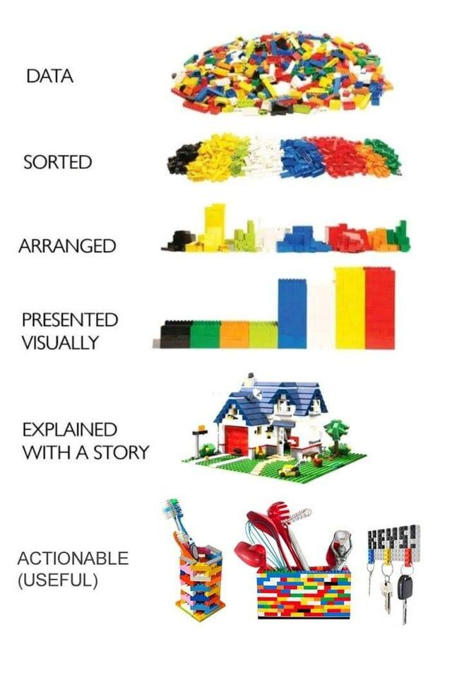
Definition of business intelligence
BI is actually a broad term for a significant number of concepts.
The ‘narrowest’ definition: A process in which various types of data within the company or from the business environment are collected (business), after which this data is transformed into information (intelligence).
The obtained information is presented as concretely, clearly, and insightfully as possible in dashboards.
The insights that companies can gain from the information in these dashboards (bottlenecks? growth opportunities…etc.?) should lead to direct actions, better forecasts, and/or operational and strategic decisions.

Slide 45

Importance of Business Intelligence
Business Intelligence
Work in pairs
Write down, using examples of actual applications, three reasons why business intelligence is very important in logistics companies?

Slide 46
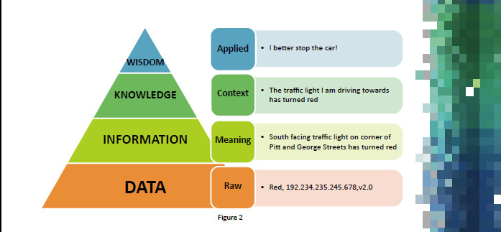
Information vs data
Business Intelligence

Slide 47
Assignment
Work for yourself
Business Intelligence
What data does FreshWay collect in their operation?
What information is derived from this data?
What knowledge is gained?
What wisdom of this knowledge can be used to steer the operation of FreshWay?

Slide 48
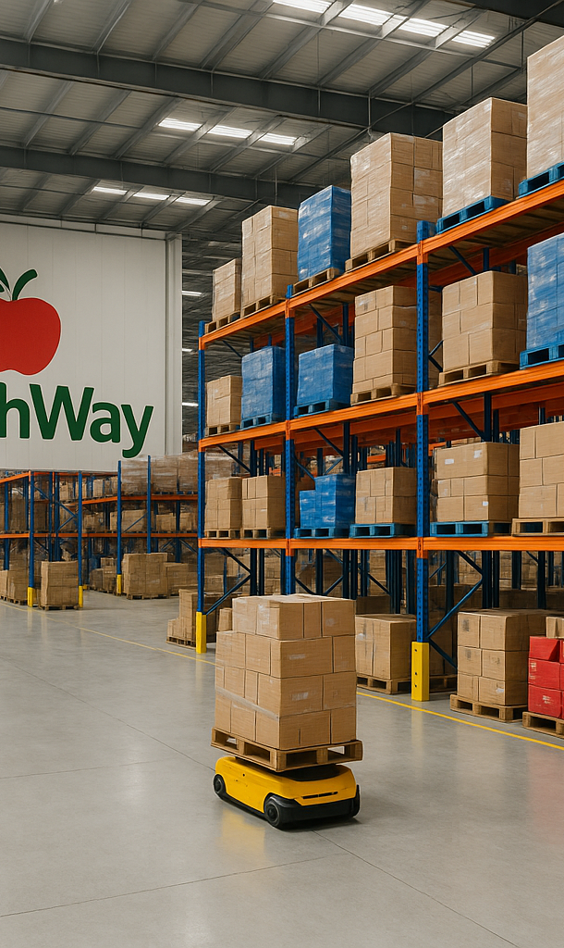
Portfolio assignment
Portfolio
Create a vision for the future of FreshWay about smart logistics
Incorporate all the knowledge of the lessons
Do your own research on credible sources about
the developments and future of smart logistics
Be creative and bold in your predictions and
vision
Create a portfolio which is rich in knowledge, insights and solutions

Slide 49
How strong is your evidence? (1/2)
Before you put a technology in your advice
Tier 1 — running in production, quantified, in accountable reporting.
  The company states results in investor communications or audited reporting, names the scale, and independent journalists have examined it. Management is legally accountable for what it says there.
  Example: C.H. Robinson's AI agents, reported in quarterly results and covered by Fortune and Forbes.
Tier 2 — deployment announced by the company, with a named partner and independent trade press.
  A corporate press release with a date, a named technology partner, a site count. Not audited, but the company has put its name to it and the trade press has reported it separately.
  Example: DHL Supply Chain's SOFTBOT platform on 30 sites (DHL Group, 17 March 2026; also in Modern Materials Handling and AJOT).
Notes:
New slide, no predecessor. Source: Onno, research block A2 part 1 (August 2026). The ladder itself does not expire; the examples in it do.
PLACEMENT: Onno put this in Lesson 5; it sits here in Lesson 2 because rubric criterion 1 ('a critical selection of multiple credible sources') already applies to the first sub-assignment, the research plan. In Lesson 5 you only need to refer back to it.
STATUS: use as a working instruction, not as a grading ground — turning it into a grading ground changes the rubric text and is a joint decision with Wilbur and the examination board. See the open-decisions list (F2).
If you prefer, show this pair BEFORE the seven cases so students can label those cases themselves.

Slide 50
How strong is your evidence? (2/2)
Before you put a technology in your advice
Tier 3 — pilot, proof of concept, or a plan.
  Real, but not proven at scale. Say explicitly that it is a pilot. Most published “AI success stories” live here.
Tier 4 — vendor blog, marketing page, or a figure with no traceable origin.
  Often the most specific-sounding: exact percentages, exact euro amounts, no source. Specificity is not evidence. Use only as an illustration, and say so.
The test: can you name the customer, the date, and a second, independent source?
  If not, you are on tier 4 — no matter how confident the text sounds.
Notes:
New slide, no predecessor. Source: Onno, research block A2 part 1 (August 2026). The ladder itself does not expire; the examples in it do.
PLACEMENT: Onno put this in Lesson 5; it sits here in Lesson 2 because rubric criterion 1 ('a critical selection of multiple credible sources') already applies to the first sub-assignment, the research plan. In Lesson 5 you only need to refer back to it.
STATUS: use as a working instruction, not as a grading ground — turning it into a grading ground changes the rubric text and is a joint decision with Wilbur and the examination board. See the open-decisions list (F2).
If you prefer, show this pair BEFORE the seven cases so students can label those cases themselves.

Slide 51

First sub-assignment
Portfolio
Your research plan, for your part of FreshWay:
  Context: a problem from your department file
  The decision someone at FreshWay has to
  make
  Main question and sub-questions
  Data: what you hold, what others hold
  Method and sources (tier 1–4)
  Planning up to lesson 9
  Cross-delivery: one question only another
  department’s data can answer
Notes:
09:45 · einde masterclassblok · ±3 min
SA1 wordt vandaag afgesproken en vóór les 3 ingeleverd. Het plan begint bij een probleem uit de department file ('Our main problems') en bij het besluit dat iemand bij FreshWay moet nemen, niet bij de data.
De cross-delivery-paragraaf is verplicht (les 1, dia 'What you agree, and when'): welke afdeling, welke data, en waarvoor je die gebruikt. De afdeling die de data heeft, bevestigt in één regel in 03 Cross-deliveries > Lesson 2 > Confirmations.docx. Kan de vraag met eigen data worden beantwoord, dan is hij nog niet af.
Waar het telt in de rubric: criterium 1 (bronnen, kritisch geselecteerd: de tiers), criterium 2 (welke data en waar die vandaan komt: punt 4) en criterium 5 (samenwerking: de bevestigde cross-delivery).
De oude onderdelen (afbakening, relevantie, steekproef, analysemethode) mogen ze onder 'Context' en 'Method' kwijt; ze hoeven niet als aparte kopjes.

Slide 52
First sub-assignment
Portfolio
Hand in on Brightspace: Monday 28 Sept, end of day
The Board reads every plan and gives feedback in class on Wednesday
Nothing is graded yet: are you on the right track?
Max 3 slides: in lesson 3 the Board picks one department to present
Not picked? Use them in the end assessment
Notes:
09:48 · ±1 min
Eén deadline, overal dezelfde: maandag 28 september einde dag op Brightspace. De Board leest alle zeven plannen vóór de les en geeft de formatieve feedback in les 3, woensdag 30 september. In les 3 kiest de Board één afdeling die haar plan presenteert (maximaal drie slides); de andere afdelingen gebruiken hun slides later bij het eindassessment.
Toets die het verst brengt: stelt het plan een vráág, of alleen een onderwerp? En: wat zou je moeten zien om te weten dat je het mis hebt?

Slide 53
Before lesson 3: who does what
Your department's work process
Department Manager
First Board Memo, today · says the commitment
Data & Interface Officer
Logs who we asked for which data
Technology Officer
Finds the SA1 sources · gives each one a tier
Business Case Officer
Lists our KPIs: now, target, still to measure
Integration & Communication Officer
Makes SA1 one document: structure, file name, APA7
Everyone writes. Your role decides what you own.
Notes:
09:17 · onderdeel van het masterclassblok · ±2 min
Iedereen schrijft mee aan SA1; de rol bepaalt waar je eigenaar van bent, niet waar je onderuit komt.
Department Manager: levert vandaag aan het eind van de les de eerste Board Memo in (één A4; in les 3 besproken), leidt de tafel en spreekt de toezegging uit in de Board close.
Data & Interface Officer: legt vast welke vraag de afdeling in de Research Question Exchange aan wie stelde en welke data daarvoor nodig is; beheert de agent-teammap in het afdelingskanaal. De eerste twee Interface Agreements volgen in les 3.
Technology Officer: zoekt de bronnen voor SA1 en zet bij elke bron een tier (bewijsladder).
Business Case Officer: zet de KPI's uit de department file op een rij: nu, norm, en wat nog gemeten moet worden (label 'measure', de data komt vanavond).
Integration & Communication Officer: maakt van SA1 één document: opbouw, bestandsnaam, APA7.
Inventory & SCM werkt met vier: Technology en Business Case in één persoon.

Slide 54
Your first draft question
Five minutes, at your own table
1
Open your department file at “Our main problems”
2
Pick one problem
3
Name the decision: who at FreshWay has to decide what?
4
Write one question. Who holds the data to answer it?
Our draft question: ______________________________________
Each of you takes this sentence to your own council after the break.
Notes:
09:50 · 5 min · aan de eigen afdelingstafel, vóór de pauze
Waarom dit blok bestaat: de organen vergaderen vóór het afdelingswerk, maar de Research Question Exchange vraagt dat elke afdeling al een conceptvraag heeft. Zonder deze vijf minuten komt de klas met lege handen de councils in. De tijd komt uit de masterclass (45 → 40).
'Our main problems' staat in elke department file; daar liggen de echte problemen die in de data terug te vinden zijn. Laat ze niet starten bij de data ('kijken wat eruit komt'), maar bij het besluit.
Elk afdelingslid schrijft dezelfde zin over en neemt hem mee naar zijn eigen council. Het hoeft niet de definitieve vraag te zijn.

Slide 55
Research Question Exchange
The five bodies · 35 minutes, all at the same time
In each council
In the MT
10′
Each department reads its draft question
Delivered · needed · blocked
Draft the seven commitments
Finished? Listen in at a council
15′
Who at this table holds the data? Pair up
10′
Write it down: who asks whom, for which data
A council that writes nothing down has not met.
Notes:
10:05 · 35 min · alle vijf de organen tegelijk
In elke council: 10 min ronde, elke afdeling leest haar conceptvraag voor; 15 min per vraag: wie aan deze tafel heeft de data? Koppel vrager en houder; 10 min opschrijven: wie vraagt wie, welke data, tegen wanneer. De notities gaan in het eigen B-kanaal.
In het MT: ronde geleverd · nodig · geblokkeerd, en de zeven toezeggingen in concept in de MT-notulen (who · commits to deliver · to whom · by when). Is het MT klaar, dan schuift de manager aan bij een council naar keuze om mee te luisteren; hij neemt niet over.
Waar het landt: de vraag komt als cross-delivery-paragraaf in SA1 (welke afdeling, welke data, waarvoor). De afdeling die de data heeft, bevestigt in één regel in 03 Cross-deliveries > Lesson 2 > Confirmations.docx.

Slide 56
Department work: from problem to plan
Back at your own table · 30 minutes
5′
Debrief: what did your council settle?
10′
Choose your research question. Did the council change it?
10′
Divide SA1: who writes what, by when
5′
Your commitment, and the cross-delivery you owe
Your manager takes this to the Board close.
Notes:
10:40 · 30 min · docenten lopen rond
Dit is het enige moment waarop de hele afdeling samen werkt. Eerst de debrief: iedereen vertelt in één minuut wat zijn council heeft vastgelegd. Dan de onderzoeksvraag kiezen; vraag of de council hem heeft veranderd. Dan SA1 verdelen, met de taken per rol als leidraad. Als laatste de toezegging formuleren, inclusief de cross-delivery die de afdeling een ander verschuldigd is.
Vraag bij het rondlopen: is er een vráág, of alleen een onderwerp? En: wat zou je moeten zien om te weten dat je het mis hebt? Kan de vraag met eigen data worden beantwoord, dan is de cross-delivery nog niet af.

Slide 57
Seven commitments, out loud
Board close · 5 minutes
“[Department] hands in SA1 by Monday, end of day,
with a cross-delivery to [department].”
Recorded in the MT minutes · the Board logs one line
Lesson 3 opens with the check on it, and with your Board Memo
Managers: hand in your first Board Memo before you leave.
Notes:
11:10 · 5 min · beide docenten
Elke manager spreekt de toezegging uit in de vorm van de zin op de dia. De MT-notulen hebben er zeven rijen voor; de Board legt in de Board Decision Log één regel vast: de zeven toezeggingen voor les 3 zijn genoteerd.
De managers leveren voor ze weggaan hun eerste Board Memo in (één A4). Die wordt in les 3 besproken, samen met de doorloop van de toezeggingen.
Herhaal de twee zinnen van vandaag: inleveren maandag 28 september, einde dag, feedback in les 3; en: de data van jullie afdeling staat vanaf vanavond op Brightspace.

Slide 58
Next week
Portfolio
Board opening: commitments and Board Memo
Feedback on plans, one department presents
Masterclass: data driven logistics

Slide 59
GenAI transparency
GenAI
These slides build on the 2025 course materials written by your lecturers. For 2026 the facts, figures and examples were checked and updated with GenAI support, and a number of slides were added.
Human-AI Agency Label: Creative Director — your lecturers set the structure and the line of reasoning; GenAI carried out specific parts within that frame, and every change was checked before it went in.
Labels source: Boetje, J., & Baake, G. (2026). Nine prototypical human-AI agency patterns [Figure]. figshare. https://doi.org/10.6084/m9.figshare.31706884 (CC BY 4.0).
Notes:
Afsluitende dia: de GenAI-verklaring bij dit deck. Kort benoemen dat wij als docenten zelf ook transparant zijn over GenAI-gebruik — hetzelfde als wat wij van jullie vragen bij het portfolio. Niet voorlezen; één zin volstaat.

